Slide 1
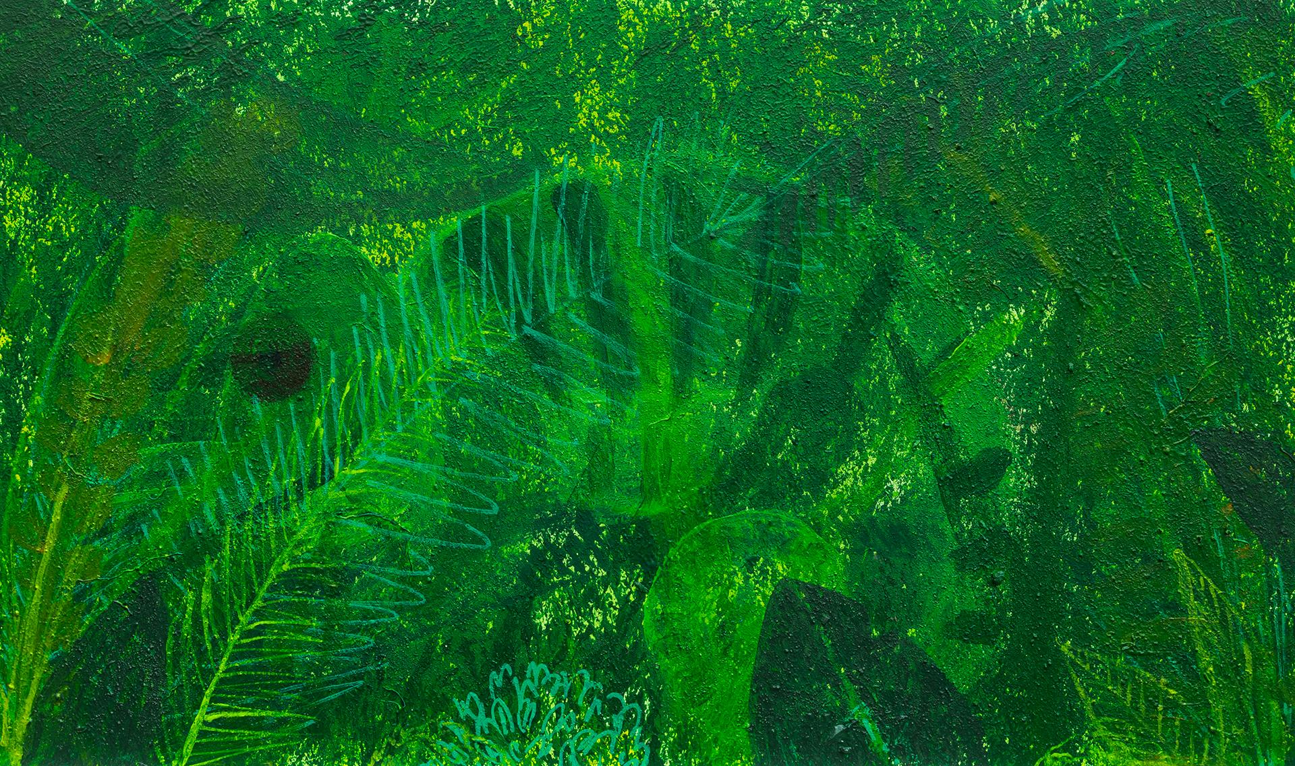
Van boer tot bord
Greenscreenles

Slide 2
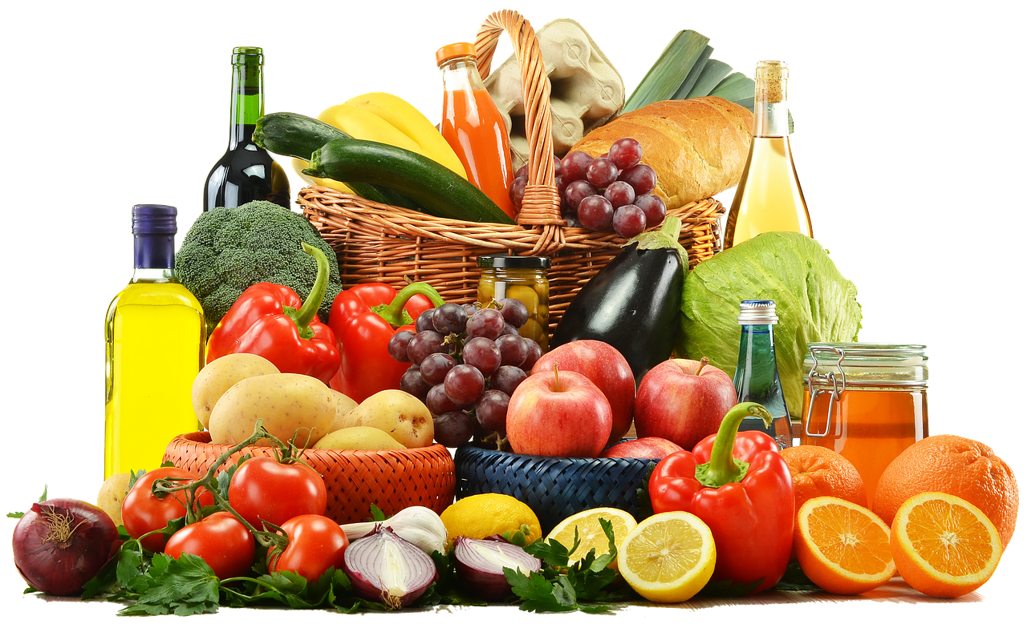
Van boer tot bord
Wat heb je gisterenavond gegeten?
Notes:
Vraag aan de leerlingen wat ze gisteravond gegeten hebben. Welke groente zaten er bij het eten? Waar komen deze groente vandaan?

Slide 3
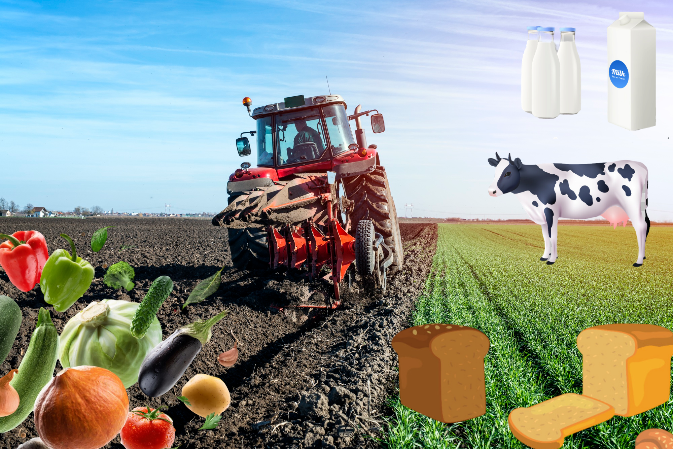
Wat is agrifood?
Notes:
Agrifood betekent eigenlijk landbouw en voedsel samen. Het gaat over alles wat te maken heeft met het verbouwen van eten, zoals groenten, fruit en graan, en het maken van voedselproducten zoals melk, kaas en brood. In Nederland hebben we veel boerderijen waar mensen werken om voedsel te produceren.
Op boerderijen in Nederland hebben boeren stukken land die akkers worden genoemd. Op deze akkers zaaien ze zaden in de grond, zoals wortels, aardappelen en tarwe. Ze zorgen ervoor dat de gewassen genoeg water krijgen en goed groeien. Als de gewassen groot genoeg zijn, kunnen ze geoogst worden. Dat betekent dat de groenten en fruit van de planten worden gehaald, zodat we ze kunnen eten.
In Nederland hebben we ook dieren op de boerderijen, zoals koeien, kippen en varkens. De boeren zorgen voor de dieren en geven ze eten en drinken. Koeien geven bijvoorbeeld melk, en van die melk maken we weer kaas en andere zuivelproducten. In sommige delen van Nederland hebben we ook grote kassen. In deze kassen kunnen boeren groenten en fruit laten groeien, zelfs als het buiten koud is. De kassen hebben speciale lampen en verwarming, zodat de planten genoeg warmte en licht krijgen om te groeien.

Slide 4
Stappen van Agrifood: van boer tot bord
Notes:
De stappen van boer tot bord → voedeselketen. De reis die voedsel aflegt, vanaf het moment dat het wordt geproduceerd op de boerderijen tot het in de winkels komt en wij het eten. . We kijken hier naar groente/ fruit afkomstig uit Nederland. Als je het bijvoorbeeld over bananen/ avocado’s hebt komen er nog wat stappen tussen (vliegtuig/ boot).
Dit zijn de schakels in de voedselketen: boer- distributiecentrum - fabriek - supermarkt - mensen thuis.

Slide 5
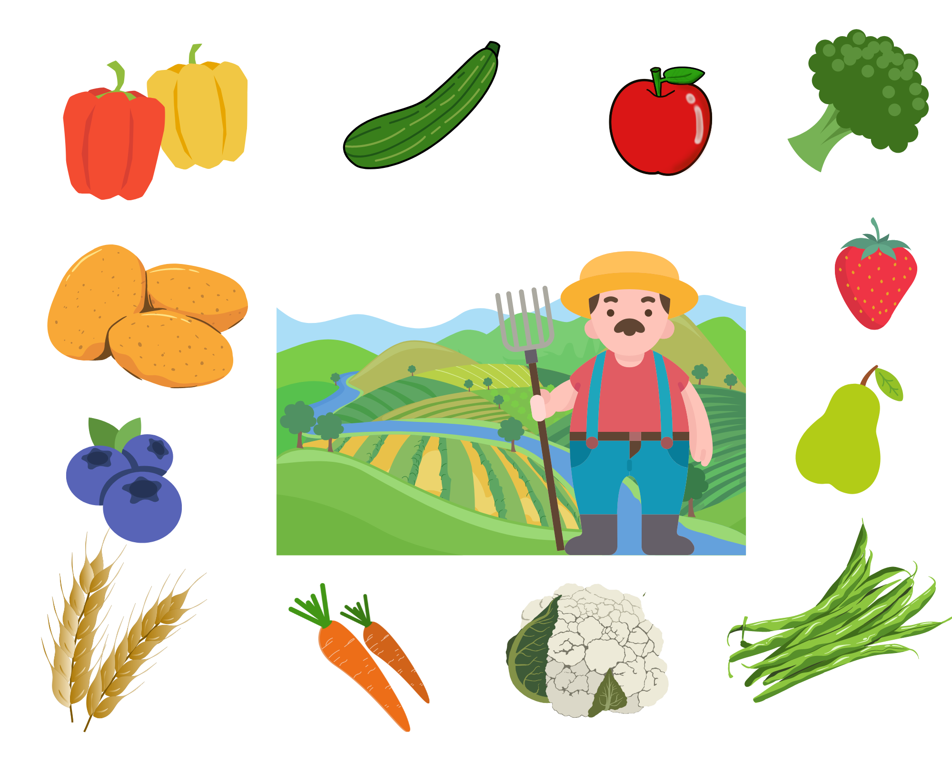
De boer
Notes:
De voedselketen "van boer tot bord" begint bij de boer. De boer verbouwt gewassen, zoals groenten en fruit, en houdt dieren, zoals koeien en kippen. De boer zorgt ervoor dat de gewassen groeien en de dieren gezond zijn.

Slide 6
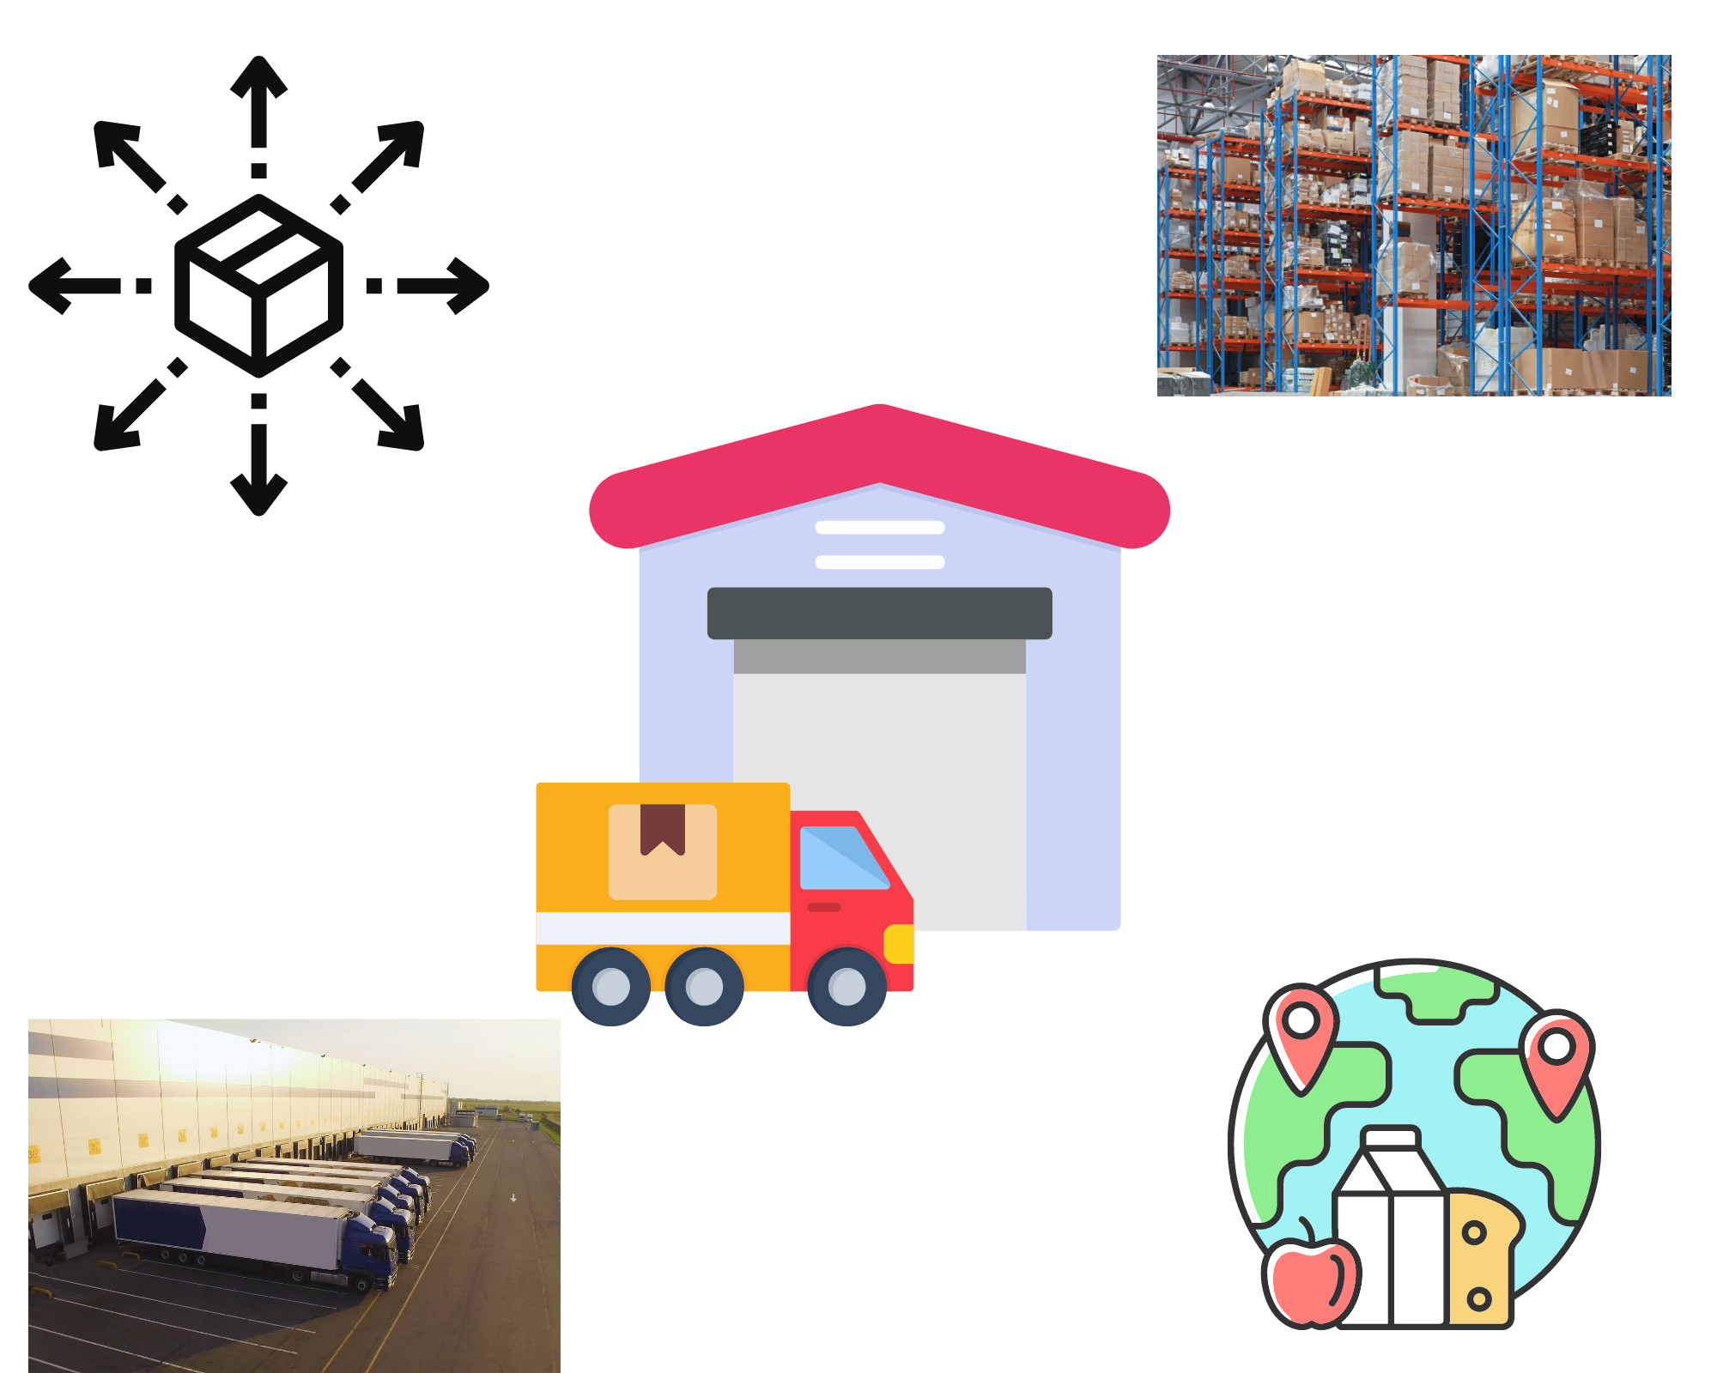
Het distributiecentrum
Notes:
De volgende schakel in de voedselketen is het distributiecentrum. Hier komen alle producten van verschillende boeren samen. Het distributiecentrum sorteert en verpakt de producten om ze klaar te maken voor transport naar andere plaatsen, zoals fabrieken en supermarkten.

Slide 7
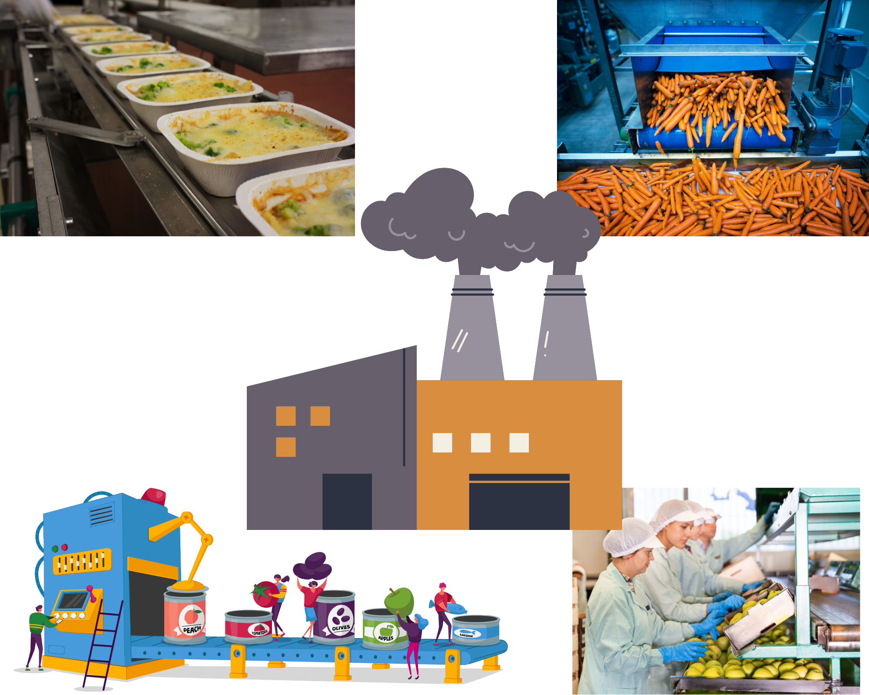
De fabriek
Notes:
De fabriek is de derde schakel in de voedselketen. In de fabriek worden de producten verwerkt. Bijvoorbeeld, de melk van de koeien wordt naar de fabriek gebracht waar het wordt verwerkt tot boter, kaas of yoghurt. De fabriek zorgt ervoor dat de producten veilig en lekker zijn om te eten.

Slide 8
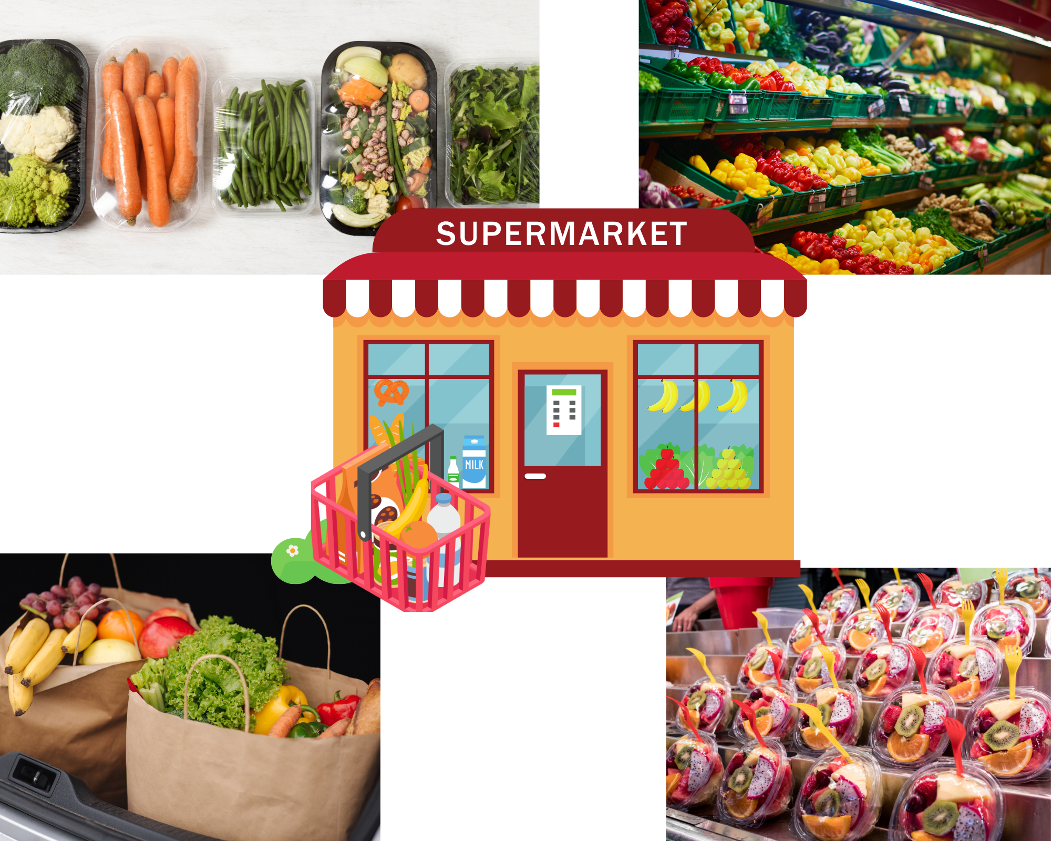
De supermarkt
Notes:
De supermarkt is de vierde schakel. Dit is de plek waar mensen hun boodschappen doen. In de supermarkt kun je allerlei voedselproducten vinden, zoals groenten, fruit, zuivelproducten, vlees en nog veel meer. De supermarkt zorgt ervoor dat de producten vers blijven en beschikbaar zijn voor de consumenten.

Slide 9
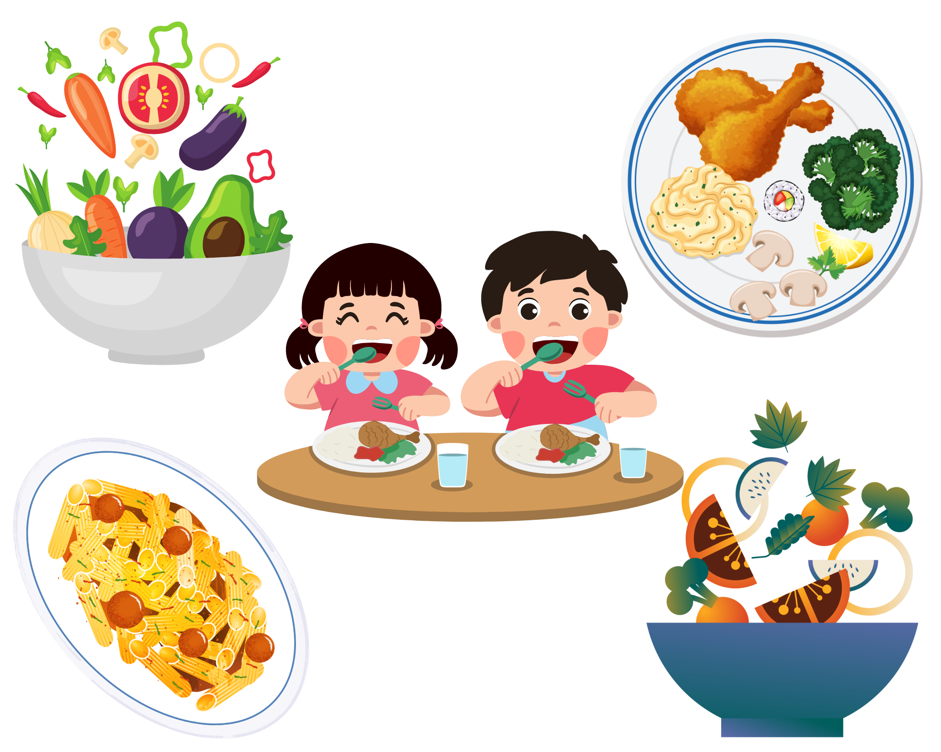
Je bord

Slide 10
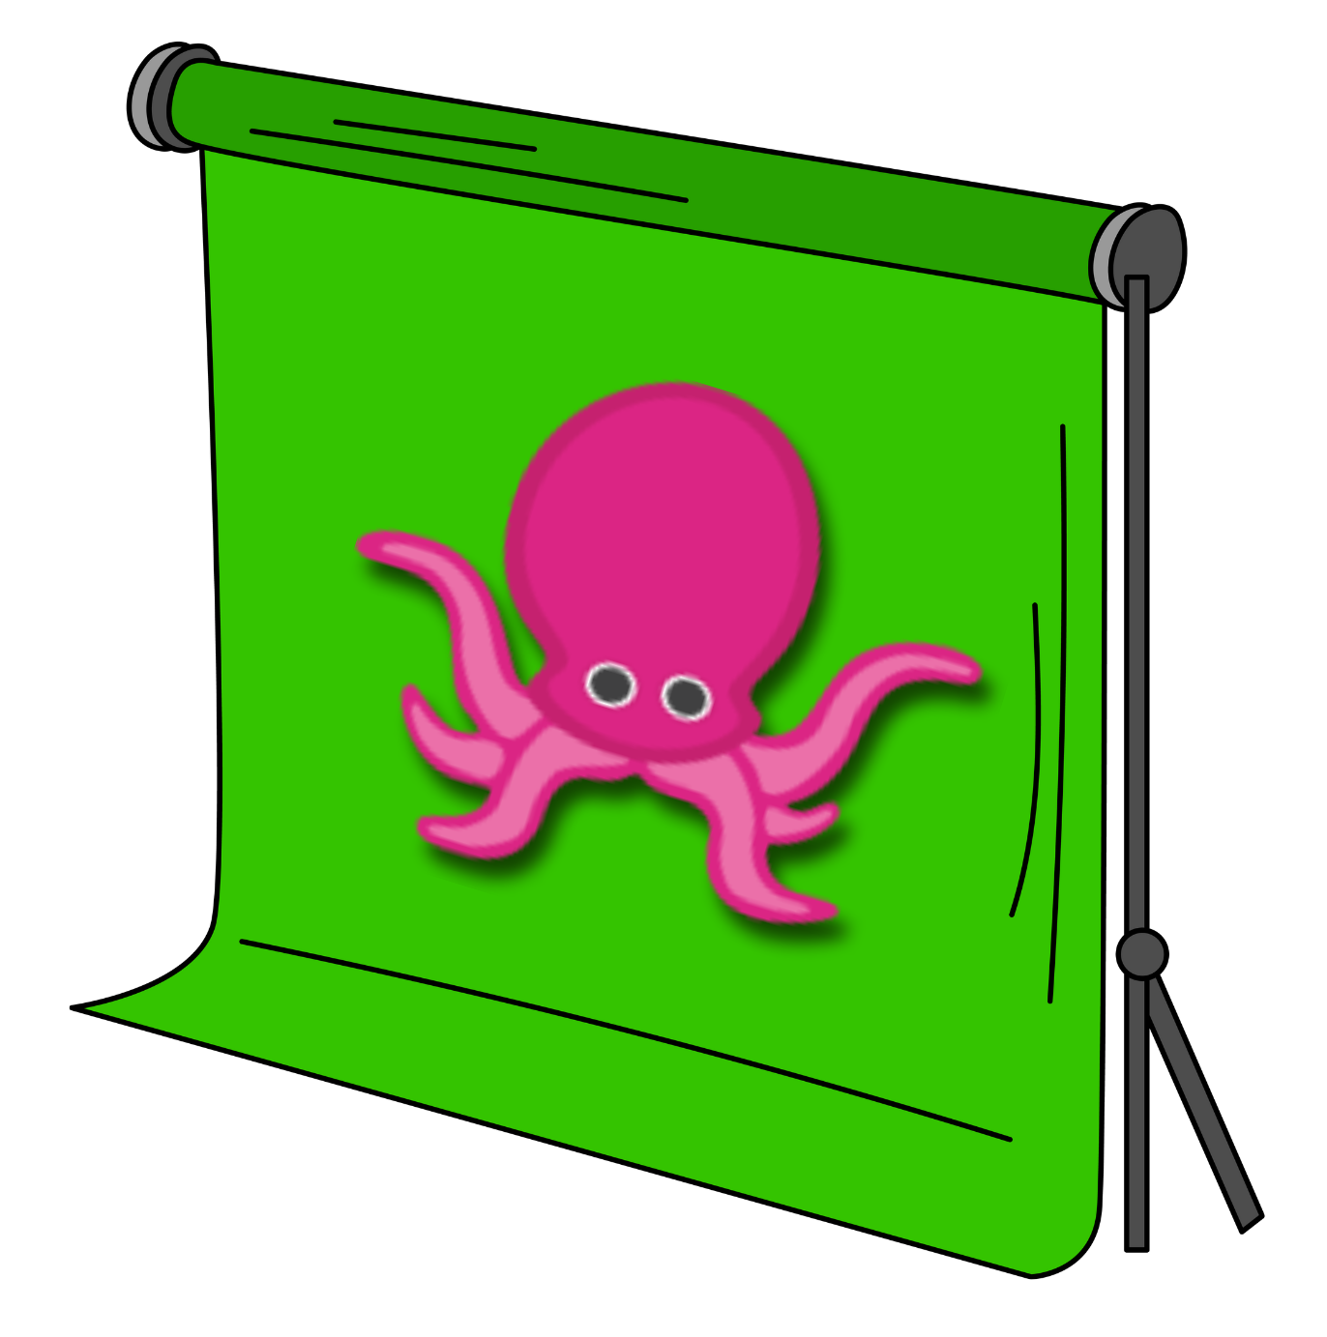
Opdracht: van boer tot bord
Kies met je groepje een Nederlandse groente of fruit.
Zoek op Internet meer informatie over je groente/ fruit.
Teken op het werkblad de verschillende stappen, voordat jouw groente/ fruit op je bord ligt, kleur je tekening in met stift.
Maak foto’s van je tekeningen.
Zet alle foto’s in de greenscreen app achter elkaar. (zie stappenplan)
Film jezelf alsof je bij iedere stap aanwezig bent en vertel wat er gebeurd.
Presenteer jullie filmpje aan de rest van de groep.

Slide 11
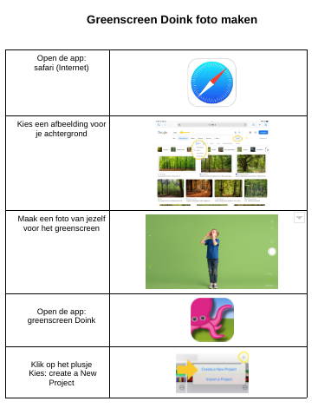
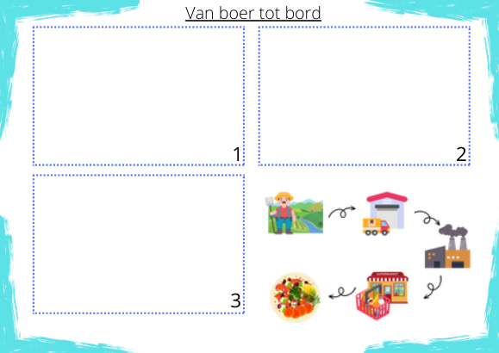
Werkblad en stappenplan

